Slide 1
第18章
运算符重载

Slide 2
运算符重载
为运算符定义新的运算功能，使它除具备有原来系统规定的功能外，还具备有新定义的功能。
例如运算符“＋”，原来规定它能进行整数相加和实数相加功能，我们可以对它进行重载，使它具有复数相加、矩阵相加、同一个类的对象相加等功能。

Slide 3
运算符重载
运算符重载就是将程序设计语言本身提供的运算符的功能进行重定义，使该运算符运用于内部基本数据类型的语义和语法同样运用于类对象等用户自定义类型
有了运算符的重载，编程会更加有个性，程序的可读性和可理解性也有所提高

Slide 4
class CComplex {
private:
double real, image;
public:
CComplex(double r = 0.0, double i = 0.0) { real = r; image = i; }
CComplex & addComplexToItself(const CComplex &r_c)
{
real += r_c.real;
image += r_c.image;
return *this;
}
void print() const
{
if (image < 0) cout << real << image << "i\n";
else if (image > 0) cout << real << "+" << image << "i\n";
else cout << real << endl;
}
};
void main(){
CComplex a(3, 4), b(5, 6);
a = a.addComplexToItself(b);
a += b; // error, 运算符’+=’没有被重载
a.print();
}

Slide 5
CComplex类定义了一个addComplexToItself()成员函数实现复数类对象的自增运算
  基本数据类型变量的自增可以用’+=’运算符实现
  能否直接对一个CComple类对象进行’+=’运算? 如a += b
  这里的运算符重载问题——怎样重新定义+=运算符的功能使之能对两个复数类对象操作

Slide 6
运算符重载
运算符重载是通过函数实现的，运算符的重载即函数的重载。运算符重载函数的一般形式为：
返回类型 operator 运算符符号 (参数说明);

Slide 7
运算符重载举例
CComplex类定义一个运算符重载函数
CComplex& operator += (const CComplex &r_c)
编译程序将复数类对象的运算表达式转化为对运算符重载成员函数的调用，运算的左操作数对象作为成员函数调用的目标对象，右操作数转化为运算符函数的实参
a.operator+=(b)
编译程序根据函数重载的选择原则对运算符重载函数进行选择

Slide 8
class CComplex {
private:
double real, image;
public:
CComplex(double r = 0.0, double i = 0.0) { real = r; image = i; }
CComplex & operator += (const CComplex &r_c) {
real += r_c.real;
image += r_c.image;
return *this;
}
void print() const {
if (image < 0) cout << real << image << "i\n";
else if (image > 0) cout << real << "+" << image << "i\n";
else cout << real << endl;
}
};
void main(){
CComplex a(3, 4), b(5, 6);
a += b;
a.print();
}

Slide 9
运算符重载的限制
只能重载已经存在的C++运算符
运算符重载不能改变运算符操作数的个数，优先级和结合性
运算符的操作数必须至少有一个某个类的类对象，否则不能对运算符进行重载
重载运算符不可以使用缺省参数
除了赋值运算符=外，重载运算符可由派生类继承下去
注意：尽量使运算符重载符合原有的操作规则

Slide 10
运算符重载的限制
下列运算符不能重载：
  作用域运算符’::’
  成员对象选择运算符’.*’
  类对象选择运算符’.’
  条件运算符’?:’

Slide 11
运算符重载函数作为类的成员函数
运算符重载函数可以通过2种形式实现：
  类成员函数
  友元函数

Slide 12
运算符重载函数作为类的成员函数
编译程序处理成员函数时，为它设置了一个this指针。
在重载运算符函数中，默认this指针对应的缺省参数就是其中之一个参数
  对于一元运算符函数使用的就是规定的this指针所指的参数（自身的参数）
  对于二元运算符对应是二元运算的左操作数。

Slide 13
运算符重载函数作为类的成员函数
当运算符重载函数定义为其操作数所属类的成员函数时，参数的个数要比运算符的操作数个数少一个。
  重载一元运算符，不再显式指明参数；
  重载二元运算符时，只需显式指明一个参数；
二元运算符以成员函数形式重载,左操作数必须为类对象,目标对象作为左操作数

Slide 14
运算符重载函数作为类的成员函数
成员运算符重载函数在类中的声明格式为：
class X
{ ……
<返回数据类型> operator <运算符> (<参数表>)；
……
};
成员运算符重载函数在类外定义的格式为：
<返回数据类型> X:: operator <运算符> (<参数表>)
{
<函数体>
}

Slide 15
1. CComplex类中哪些是运算符重载成员函数?
4. 总结运算符重载成员函数函数原型的确定规则(函数的返回类型、函数名和函数参数)
2. 判断各运算符重载成员函数是怎样被调用的?
3. 说明const在各个成员函数中的用法
class CComplex{
private:
double real, image;
public:
CComplex(double a=0.0, double b=0.0)
{ real = a; image = b; }
CComplex(const CComplex &r)
{ real = r.real; image = r.image; }
void print() const;
const CComplex& operator+= (const CComplex &r_c);
const CComplex& operator+= (double c);
CComplex operator+ (const CComplex &r_c) const;
CComplex operator+ (double c) const;
const CComplex& operator++ (); //前缀
CComplex operator++ (int); //后缀
};
5. 注意自增运算符前缀与后缀的不同

Slide 16
运算符重载函数作为友元函数
运算符重载函数可以用友元函数的形式来实现。
函数参数的个数与运算符的操作数个数相同
  第一个参数表示左操作数
  第二个参数表示右操作数
  有一个参数类型为类对象
赋值运算符‘=’、下标运算符‘[]’、成员选择运算符‘->’和函数调用运算符‘()’等不能用友元函数形式重载
VC6.0要求先对运算符重载函数进行声明

Slide 17
运算符重载函数作为友元函数
友元运算符重载函数在类中的声明格式为：
class X
{ ……
friend <返回数据类型> operator <运算符> (<参数表>)；
……
};
友元运算符重载函数在类外定义的格式为：
<返回数据类型> operator <运算符> (<参数表>)
{
<函数体>
}

Slide 18
3. 总结友元运算符重载函数函数原型的确定规则(函数的返回类型、函数名和函数参数)
1. CComplex类的构造函数什么时候被调用?
2. 判断各运算符重载成员函数是怎样被调用的?
class CComplex{
private:
double real, image;
public:
CComplex(double a=0.0, double b=0.0)
{ real = a; image = b; }
CComplex(double c) { real = c; image = 0.0; }
void print() const;
friend CComplex& operator+= (CComplex &r_x, const CComplex &r_y);
friend CComplex operator+ (const CComplex &r_x, const CComplex &r_y);
friend CComplex& operator++ (CComplex &r_x);
friend CComplex operator++ (CComplex &r_x, int);//后缀
};

Slide 19
练习1
定义复数类的加法与减法，使之能够执行下列运算：
Complex a(2,5),b(7,8),c(0,0);
c=a+b;
c=4.1+a;
c=b+5.6;

Slide 20
练习2
定义时间类的加法与减法，使之能够执行下列运算：
CTime a(11,15,30),b(12,59,59);//用时分秒初始化
a-10;//减少10秒
b+3;//增加3秒
int c=b-a;//相差的秒数

Slide 21
运算符重载应用
以下运算符经常需要重载：
  赋值运算符
  下标运算符
  函数调用运算符
  算术运算符
  关系运算符
  逻辑运算符

Slide 22
运算符重载应用
重载赋值运算符“=”
  只能作为类成员重载赋值运算
  不能被继承
  把当前对象作返回结果
COMPLEX& COMPLEX::operator =(const COMPLEX& other)
{
real=other.real; //相当于this->real=other.real
image=other.image; //相当于this->image=other.image
return *this;
}

Slide 23
运算符重载应用
重载赋值运算符“=”
  调用：用一个类对象对另一个类对象赋值
  初始化与赋值的区别：
    MyClass str1;
    str1=str2;
    MyClass str1=str2;

Slide 24
运算符重载应用
重载赋值运算符“=”
  参数：函数所在类的const类型的引用
    const
      ①不希望在函数中对用来进行赋值的“原版”做任何修改
      ②加上const，对于const的和非const的实参，函数都能接受
    引用
      避免在函数调用时对实参的拷贝，提高了效率

Slide 25
运算符重载应用
重载赋值运算符“=”
  返回值：被赋值者的引用，即*this
    函数返回时避免拷贝，提高效率
    可以实现连续赋值

Slide 26
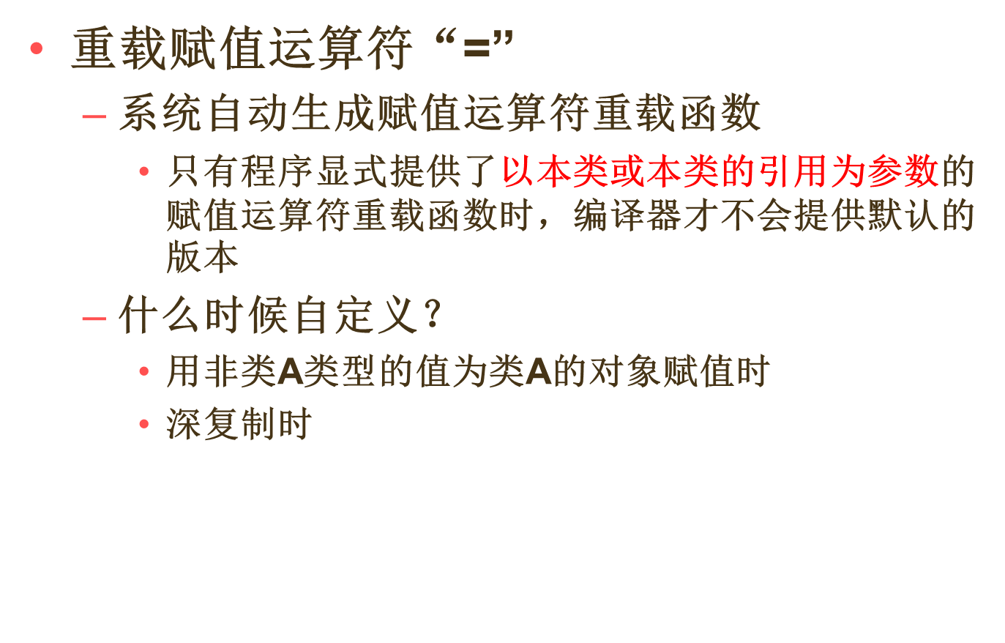
运算符重载应用

Slide 27
运算符重载应用
重载赋值运算符“=”
  实例：向量类
class CVector {
int* v;
int n;
public:
CVector() {n = 0;v = NULL;}
CVector(int* a, int b) {n = b;v = new int[n];int i;
for (i = 0; i < n; i++) v[i] = a[i];}
~CVector() { if (v) delete[] v; }
};

Slide 28
运算符重载应用
重载下标运算符“[ ]”
  下标运算符“[ ]”用来取某个向量的某个元素，或直接对向量中某个元素赋值，它被视为一个二元运算符。
  下标运算符只能作类成员运算符进行重载，不可作为友元运算符。
  重载下标运算符的最大好处是提供一种向量访问的安全方法。

Slide 29
运算符重载应用
重载下标运算符“[ ]”
  函数声明形式
  返回类型 operator[](参数)；
    int& operator[](int i) {
    if (i >= 0 && i < n) return v[i];
    }

Slide 30
运算符重载应用
重载下标运算符“[ ]”
  参数：整型编号
  返回值：
    如果返回类型是引用，则数组运算符调用可以出现在等式的左边，接受赋值，即：
      obj[index] = value;
    如果返回类型不是引用，则只能出现在等号的右边
      var = obj[index];

Slide 31
例 重载()运算符
数学函数的抽象：f(x,y) = (x+5)*y
#include <iostream.h>
class F {
public:
double operator () (double x, double y) const;
};
double F::operator ()(double x, double y) const
{
return (x + 5) * y; // (1.5+5)*2.2
}
void main( ){
F f;
cout << f(1.5, 2.2) << endl;
}

Slide 32
类型转换
类型转换是将一种类型的值转换为另一种类型的值。
对于类类型，是否也存在一种类型转换机制，使得类对象之间能进行类型转换？
在C++语言中，类被视为用户定义的类型，可以像系统预定义类型一样进行类型转换。

Slide 33
类型转换
C++语言允许的类型转换有4种：
  标准类型->标准类型。
  标准类型->类类型。
  类类型->标准类型。
  类类型->类类型。

Slide 34
标准类型是除class，struct和union类型外的其他所有类型
对于标准类型，C++语言提供了两种类型转换：
  隐式类型转换。
  显式类型转换。

Slide 35
隐式转换发生在下述情况下
  1) 混合运算：级别低的向级别高的转换。
  2) 将表达式的值赋给变量：表达式的值向变量类型的值转换
3) 实参向形参传值：实参的值向形参的值进行转换。
4) 函数返回结果：返回的值向函数返回类型的值进行转换。

Slide 36
2. 显式类型转换方式为：
1) 强制法。
(类型名) 表达式
或者
(类型名)(表达式)
2)转换函数法。
类型名(表达式)
它们都将表达式强制地转换为类型名所代表的类型的值。

Slide 37
标准类型转换为类类型
可以通过自定义的重载赋值号“=”的函数和构造函数实现转换：标准类型->类类型；
需要有标准类型的参数。
具有标准类型参数的构造函数说明了一种从参数类型到该类类型的转换。

Slide 38
类类型转换成标准类型及类类型
类需提供以下成员函数：
转换运算符
operator 类型名();
注意：没有返回类型
      operator float() {
      return real;
      }

Slide 39
练习3
定义矩阵类，使之能赋值，能取某个元素之，能通过运算符进行加减乘

